Slide 1
Systemy Wbudowane
Badanie aktywności fazy snu na podstawie tętna oraz aktywności ruchowej
Martyna Jagoda
Maria Bludova
Rafał Jarczyk
Bartłomiej Jaszczak

Slide 2
Wprowadzenie

Slide 3
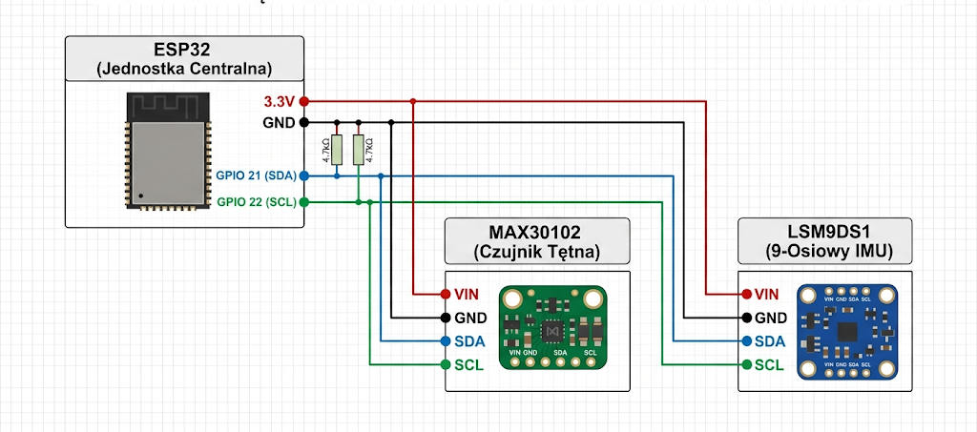
Schemat projektu

Slide 4
Głębokość snu
N1 (zasypianie) – spadek aktywności, nieregularne tętno
N2 (lekki sen) – stabilizacja tętna, mało ruchu
N3 (sen głęboki / slow-wave) – bardzo mało ruchu, niska i stabilna akcja serca, obniżona zmienność tętna
REM – brak ruchu ciała, ale tętno staje się bardziej zmienne

Slide 5
Prezentacja sprzętu

Slide 6
Architektura fizyczna
Moduł | Rola w projekcie
ESP32 | Oblicza epoki, łączy się z Wi-Fi i wysyła dane.
MAX30102 | Mierzy tętno (BPM) i saturację (SpO2) z palca.
LSM9DS1 | Akcelerometr - rejestruje mikroruchy i wiercenie się.

Slide 7
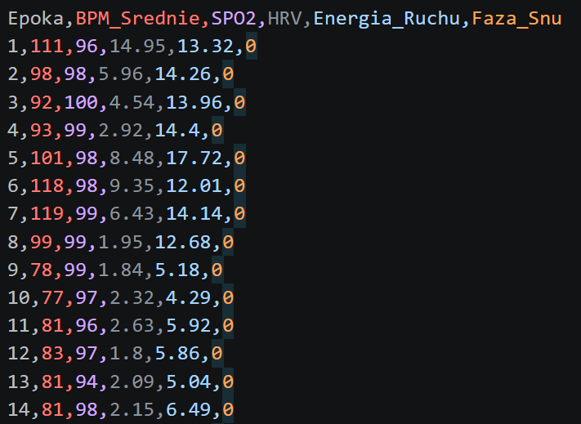

Slide 8
Prezentacja kodu

Slide 9


Analiza Fazy Snu: Parametry i Modele
Cechy (FEATURES)
BPM Średnie, HRV, Energia Ruchu
Cel (TARGET)
Faza Snu (Sleep Phase)
Modele (Analiza snu)
Random Forest: Głosowanie wielu drzew.
XGBClassifier: Maksymalna dokładność.
LGBMClassifier: Szybki i lekki.
SVC: Matematyczna granica.

Slide 10
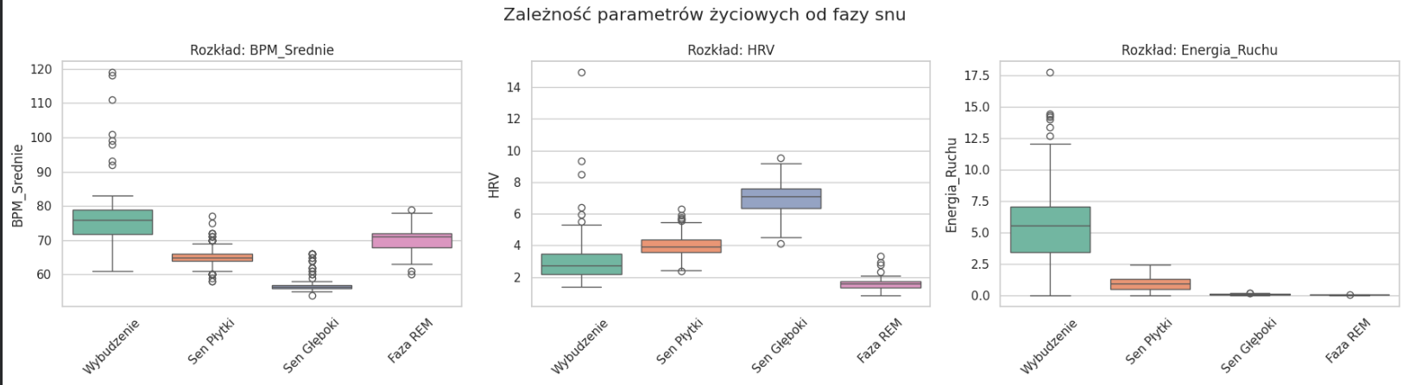

Slide 11
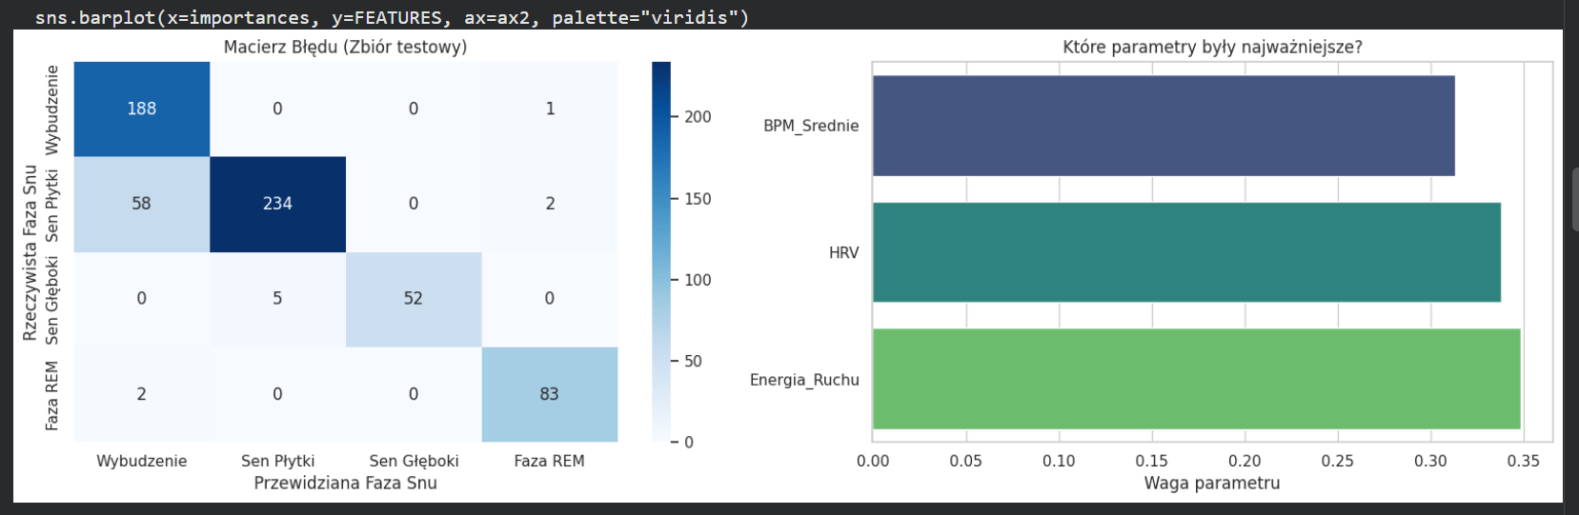

Slide 12
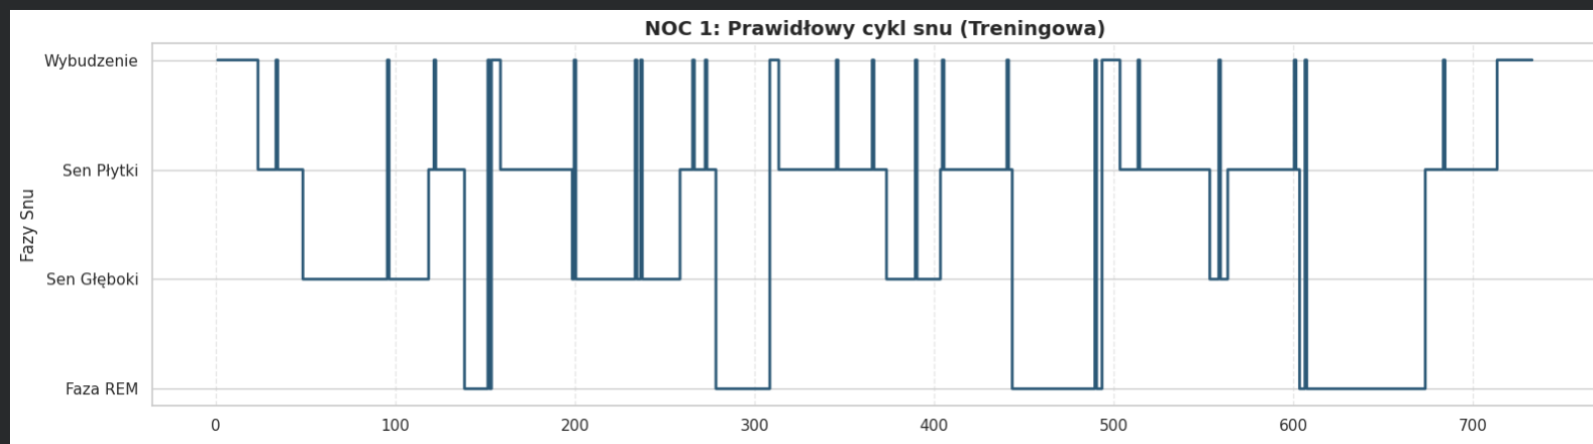
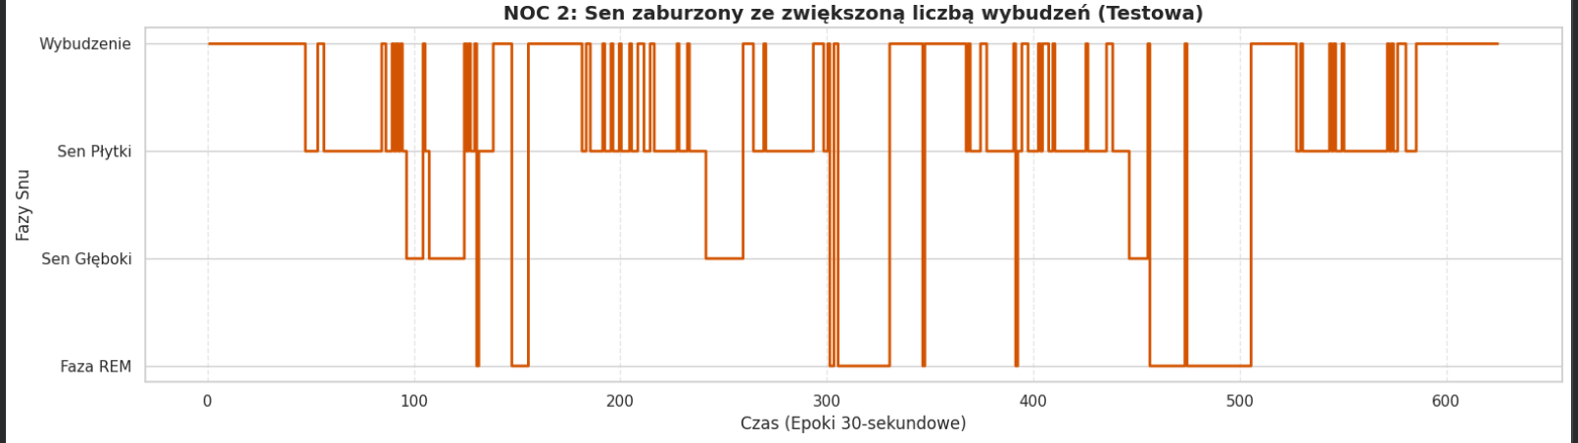

Slide 13
